Slide 1





Slide 2
ВСЕРОССИЙСКАЯ АКЦИЯ
«ПРАВИЛЬНО БЫТЬ ЗДОРОВЫМ»
Тема урока
«ПУТЕШЕСТВИЕ ПО РОССИИ.
ТРАДИЦИИ ЗДОРОВОГО ПИТАНИЯ РАЗНЫХ РЕГИОНОВ»
(для учащихся 5—7 классов)

Slide 3
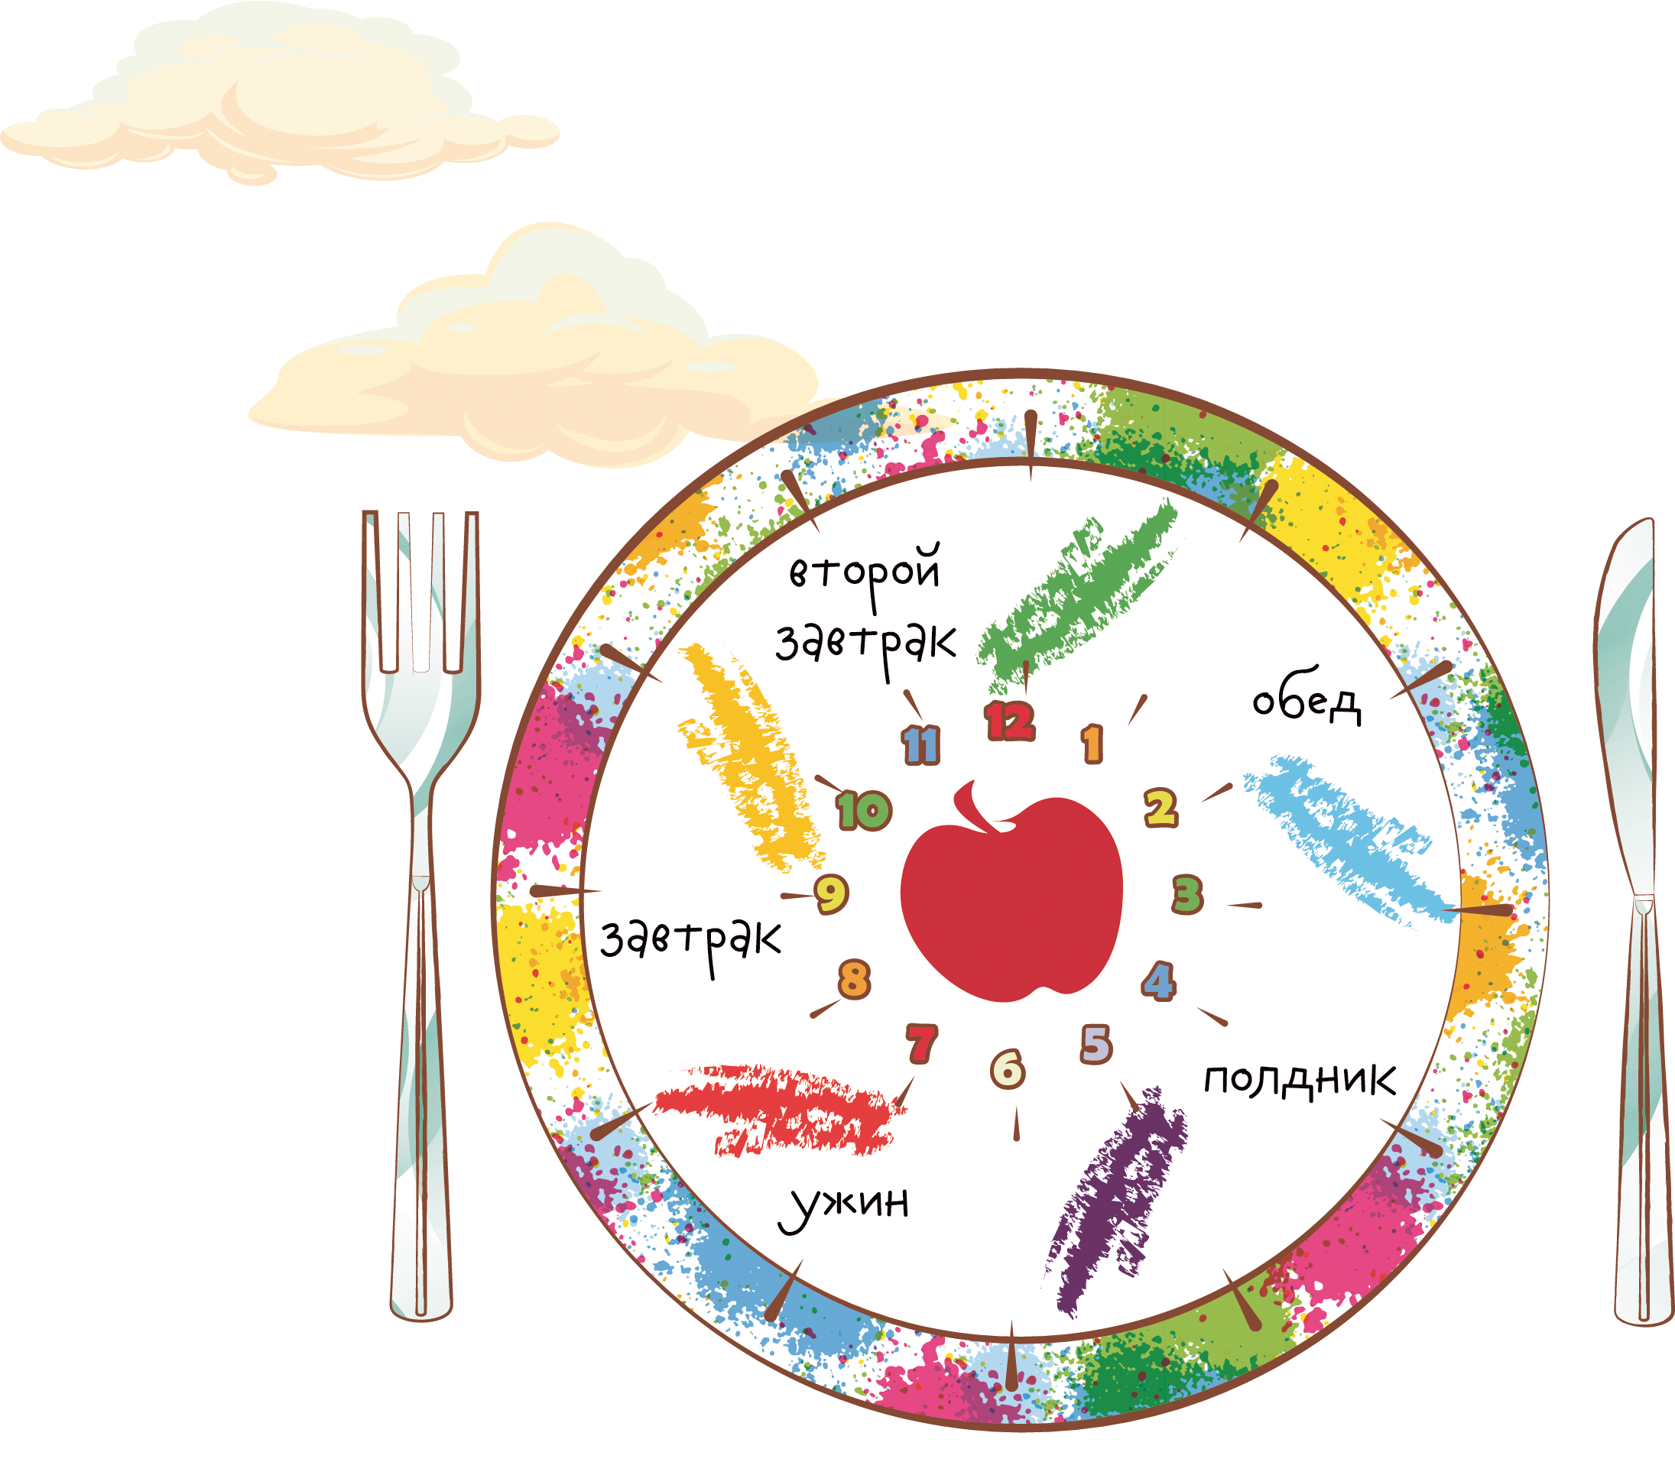
Правильное питание — залог вашего здоровья
Давайте вспомним, что нужно делать,
чтобы быть здоровым?
1
3
МНОГО ДВИГАТЬСЯ, ВЕСТИ АКТИВНЫЙ И ПОДВИЖНЫЙ ОБРАЗ ЖИЗНИ
СОБЛЮДАТЬ РЕЖИМ ДНЯ
2
ГУЛЯТЬ НА СВЕЖЕМ ВОЗДУХЕ
4
ПРАВИЛЬНО ПИТАТЬСЯ
3
Notes:
ДОРОГИЕ РЕБЯТА! Вы наверняка часто слышите от взрослых, что надо правильно питаться. Но почему они так говорят? А всё потому, что правильное питание — залог твоего здоровья.
Давайте вспомним, что нужно делать, чтобы быть здоровым? Быть весёлым и бодрым, активным и любознательным. Если хочешь вырасти сильным, умным и красивым, заботься о своём здоровье: больше двигайся; гуляй на свежем воздухе; соблюдай режим дня; ешь полезные продукты, которые нужны тебе, чтобы быстро бегать, высоко прыгать и играть в подвижные игры, заниматься любимыми занятиями.

Slide 4

Правильное питание — залог вашего здоровья
Здоровое питание играет важную роль в поддержании твоего здоровья.
Питание должно обеспечивать организм необходимой энергией и всем разнообразием пищевых веществ в соответствии с возрастом, состоянием здоровья и физическим развитием.
4
Notes:
ПОМНИТЕ!!!
Здоровое питание играет важную роль в поддержании твоего здоровья. Оно помогает организму противостоять различным инфекциям и другим неблагоприятным факторам окружающей среды.
Пища является единственным источником энергии, материалом, необходимым для построения, созревания и функционирования всех без исключения органов и систем твоего организма.
Питание должно обеспечивать твой организм необходимой энергией и всем разнообразием пищевых веществ в соответствии с возрастом, состоянием здоровья и физическим развитием.
Режим питания является одним из важных элементов здорового питания, и его несоблюдение может оказать отрицательное воздействие на здоровье. Режим питания включает: количество приёмов пищи в течение дня; промежуток времени между приёмами пищи; распределение продуктов по отдельным приёмам пищи — на завтрак, обед, полдник и ужин; разовый объём порции. Чтобы вырасти здоровым, сильным и умным, тебе необходимо соблюдать режим питания, который обязательно должен быть правильным и полезным, и приносить твоему организму только пользу. В день у тебя должно быть 5 приёмов пищи: 3 основных (завтрак, обед, ужин) и 2—3 дополнительных (второй завтрак, полдник, полезные перекусы).

Slide 5

Правильное питание — залог вашего здоровья
Вы уже знаете, что пищевые вещества составляют
6 главных групп:
Белки.
Жиры.
Углеводы.
Витамины.
Минеральные вещества.
Вода.
5
Notes:
Вы уже знаете, что пищевые вещества составляют 6 главных групп: белки, жиры, углеводы, витамины, минеральные вещества и вода.
Пища — главный источник макро- и микронутриентов. Сейчас мы подробнее расскажем тебе о каждой из групп.
МАКРОНУТРИЕНТЫ — это пищевые вещества (белки, жиры и углеводы), которые необходимы человеку в достаточно больших количествах. Они измеряются в граммах (г). МИКРОНУТРИЕНТЫ — это полезные вещества (витамины, минералы, микроэлементы), которые содержатся в пище в минимальных количествах — миллиграммах (мг) или микрограммах (мкг). Хотя они и не являются источником энергии, но играют важную роль в осуществлении процессов усвоения пищи, роста и развития организма. Но важно помнить, что потребности каждого человека в энергии и пищевых веществах индивидуальны, зависят от пола, возраста и физической активности. Вот почему мальчик-спортсмен и девочка, занимающаяся в художественной школе, не должны питаться одинаково.

Slide 6
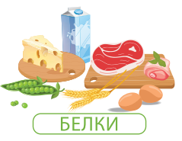
Правильное питание — залог вашего здоровья
БЕЛКИ состоят из аминокислот.
Недостаток белка в организме приводит к нарушению роста и развития.
Белки делятся на животные (содержатся в продуктах животного происхождения: в мясе, рыбе и т. п.) и растительные (содержатся в хлебе, крупах, овощах и фруктах).
6
Notes:
БЕЛКИ состоят из аминокислот.
У пищевых белков есть 3 основные функции: пластическая (строительный материал), энергетическая (обеспечение организма энергией) и защитная (защита организма от различных негативных факторов). Недостаток белка приводит к нарушению роста и развития.
А делятся белки на животные (содержатся в продуктах животного происхождения: в мясе, рыбе и т. п.) и растительные (содержатся в хлебе, крупах, овощах и фруктах).

Slide 7
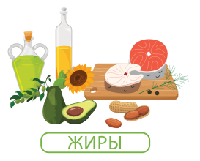
Правильное питание — залог вашего здоровья
ЖИРЫ, так же как и белки, являются важнейшими компонентами, из которых формируются различные ткани и органы человеческого организма. Пищевые жиры в значительной степени определяют вкус и аромат различных блюд, способствуют насыщению после еды.
7
Notes:
ЖИРЫ, так же, как и белки, являются важнейшими компонентами, из которых формируются различные ткани и органы человеческого организма. Пищевые жиры играют большую роль в обеспечении человека энергией.
Пищевые жиры в значительной степени определяют вкус и аромат различных блюд, способствуют насыщению после еды. Получается, что пищевые жиры, наряду с белками, являются важными и необходимыми компонентами твоего ежедневного рациона. В его состав должны входить как сливочное масло (животный жир), так и растительные масла (подсолнечное, кукурузное, оливковое и др.).

Slide 8

Правильное питание — залог вашего здоровья
УГЛЕВОДЫ включают большое число различных соединений.
При активной физической деятельности углеводы расходуются в первую очередь. Также они принимают участие в белковом и жировом обмене (из них могут образовываться жиры).
УГЛЕВОДЫ ДЕЛЯТСЯ НА ПРОСТЫЕ И СЛОЖНЫЕ
ПРОСТЫЕ
Углеводы, называемые простыми (или быстрыми), легко усваиваются в организме и повышают уровень сахара в крови. Если в организм их поступает слишком много, то могут появиться такие заболевания, как ожирение или избыточная масса тела.
СЛОЖНЫЕ
Продукты со сложными углеводами (крахмал, гликоген) долго усваиваются. Когда вы едите пищу с большим содержанием сложных углеводов, то получаете большое количество энергии, которая пригодится в школе.
8
Notes:
УГЛЕВОДЫ включают большое число различных соединений.
Например, глюкозой богаты такие фрукты, как хурма, персики, вишня; фруктозой — яблоки, груши, айва, хурма, бананы и виноград. При активной физической деятельности углеводы расходуются в первую очередь. Также они принимают участие в белковом и жировом обмене (из них могут образовываться жиры). Углеводы делятся на простые и сложные. Углеводы, называемые простыми (или быстрыми), легко усваиваются в организме и повышают уровень сахара в крови. К ним относятся глюкоза, фруктоза, сахароза и лактоза. Если в организм их поступает слишком много, то могут появиться такие заболевания, как ожирение или избыточная масса тела. Так что не следует злоупотреблять булочками, шоколадными батончиками и сладкой газировкой. Продукты со сложными углеводами (крахмал, гликоген) долго усваиваются. Когда ты ешь пищу с большим содержанием сложных углеводов, то получаешь большое количество энергии, которая пригодится тебе в школе. Они содержатся в таких продуктах, как крупы, различные корнеплоды, бобовые, хлеб грубого помола и овощи.

Slide 9

Правильное питание — залог вашего здоровья
ВИТАМИНЫ необходимы для процессов роста, поддержания нормального кроветворения и нормальной деятельности нервной, сердечно-сосудистой и пищеварительной систем; желёз внутренней секреции, продуцирующих различные гормоны; половой функции.
9
Notes:
ВИТАМИНЫ — органические соединения с высокой биологической активностью, необходимые для нормальной жизнедеятельности, которые не синтезируются в организме (или синтезируются в недостаточном количестве) и поступают в организм с пищей. Запомни, что витамины относятся к числу незаменимых факторов питания. Содержание витаминов в пищевых продуктах значительно ниже, чем белков, жиров и углеводов.
Витамины необходимы для процессов роста, поддержания нормального кроветворения и нормальной деятельности нервной, сердечно-сосудистой и пищеварительной систем; желёз внутренней секреции, продуцирующих различные гормоны; половой функции.

Slide 10
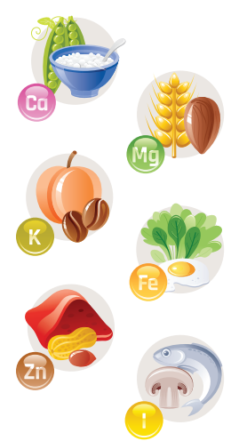
Правильное питание — залог вашего здоровья
Нашему организму также необходимы и МИНЕРАЛЬНЫЕ ВЕЩЕСТВА, содержащиеся в пище. Из них наиболее важны кальций, магний, калий, железо, цинк и йод.
10
Notes:
Нашему организму также необходимы и МИНЕРАЛЬНЫЕ ВЕЩЕСТВА, содержащиеся в пище. Из них наиболее важны кальций, магний, калий, железо, цинк и йод. Поговорим подробнее о каждом из них. Кальций придаёт прочность нашим костям и зубам, необходим для свёртываемости крови и обмена веществ. Магний и калий необходимы для нормальной работы нервной системы и мышц (особенно сердечной мышцы), препятствуют развитию сердечно-сосудистых заболеваний. Железо в больших количествах содержится в красных кровяных тельцах крови (эритроцитах), которые осуществляют перенос кислорода к органам и тканям. Цинк необходим для регуляции работы наших генов, обеспечивает нормальный рост и развитие организма. Йод содержится в щитовидной железе, где участвует в образовании её гормонов, играющих роль универсальных регуляторов большинства видов деятельности нашего организма. При дефиците йода у детей могут возникнуть трудности в обучении.

Slide 11
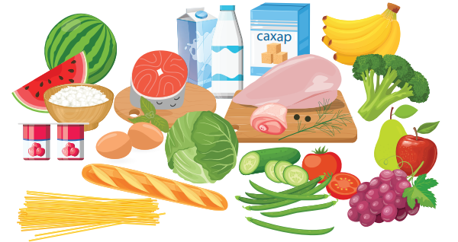
Правильное питание — залог вашего здоровья
Выполните задание.
Проанализируйте своё питание. Подумайте, какие витамины вы не получаете с пищей, которую едите; достаточное ли количество белков, жиров и углеводов вы получаете или, наоборот, получаете в недостаточном или избыточном количестве. Возможно, вам придётся пересмотреть подход к своему питанию.
Запишите свои выводы:
____________________________________________________
____________________________________________________
11
Notes:
Выполните задание.
Проанализируйте своё питание. Подумайте, какие витамины вы не получаете с пищей, которую едите; достаточное ли количество белков, жиров и углеводов вы получаете или, наоборот, получаете в недостаточном или избыточном количестве. Возможно, вам придётся пересмотреть подход к своему питанию.
Запишите свои выводы:

Slide 12
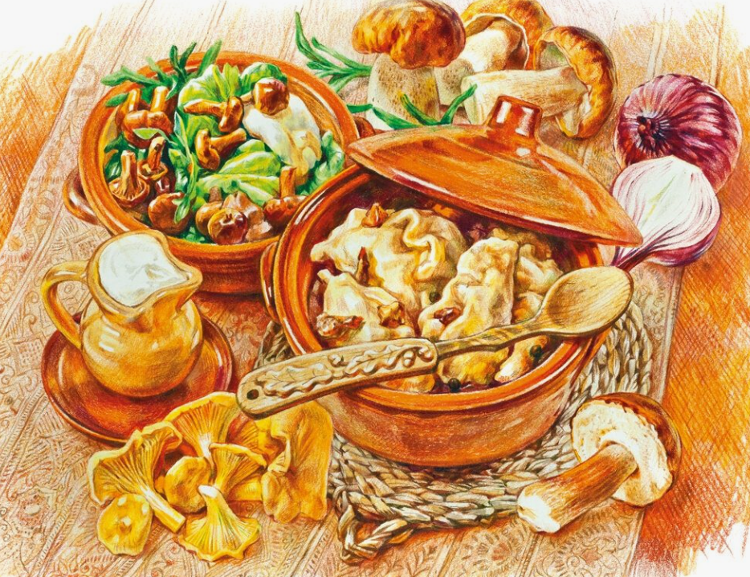
КАК НАЦИОНАЛЬНЫЕ И РЕГИОНАЛЬНЫЕ ТРАДИЦИИ
ВЛИЯЮТ НА ПИТАНИЕ
Географический регион проживания семьи и национальные традиции во многом определяют рацион питания детей. Традиционные блюда, свойственные конкретному региону, являются элементами культурного наследия. Национальные кухни складываются на протяжении многих веков под влиянием культурных традиций, климатических условий, доступности отдельных групп продуктов, особенностей земледелия и возможностей длительного хранения продуктов.
12
Notes:
Географический регион проживания семьи и национальные традиции во многом определяют рацион питания детей. Традиционные блюда, свойственные конкретному региону, являются элементами культурного наследия. Национальные кухни складываются на протяжении многих веков под влиянием культурных традиций, климатических условий, доступности отдельных групп продуктов, особенностей земледелия и возможностей длительного хранения продуктов.

Slide 13
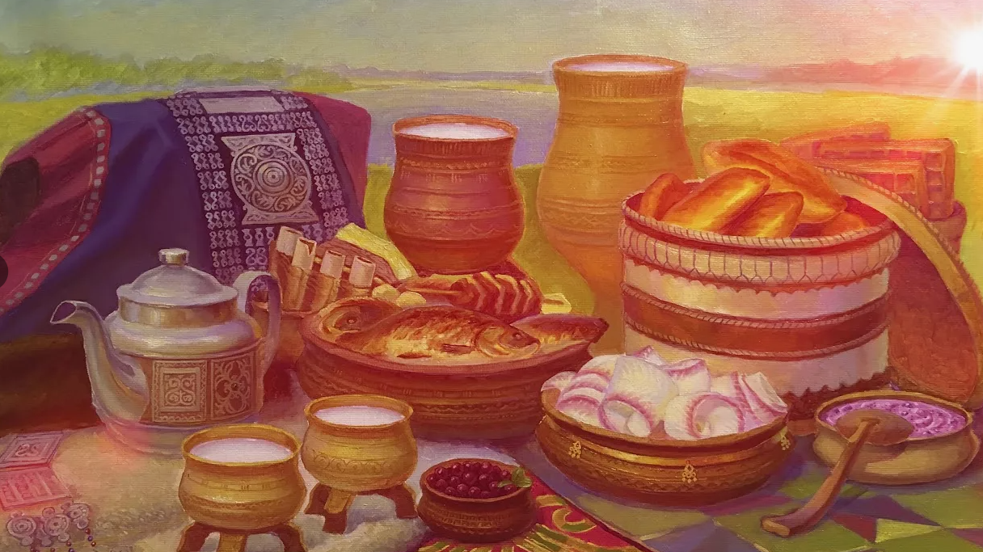
КАК НАЦИОНАЛЬНЫЕ И РЕГИОНАЛЬНЫЕ ТРАДИЦИИ
ВЛИЯЮТ НА ПИТАНИЕ
На Русском Севере кулинарные традиции обусловлены суровыми климатическими условиями. Долгая зима с экстремально низкой температурой требует сытных блюд. Возможности для земледелия в северных регионах минимальны, в питании используют в основном продукты рыболовства, охоты, оленеводства.
13
Notes:
На Русском Севере кулинарные традиции обусловлены суровыми климатическими условиями. Долгая зима с экстремально низкой температурой требует сытных блюд. Возможности для земледелия в северных регионах минимальны, в питании используют в основном продукты рыболовства, охоты, оленеводства. Важная часть традиционного питания северян — рыба и мясо в сыром, солёном и вяленом виде. Овощи и фрукты, а также большинство других продуктов на Север доставляют в летнее время года, что делает рацион ограниченным по необходимым пищевым веществам.

Slide 14
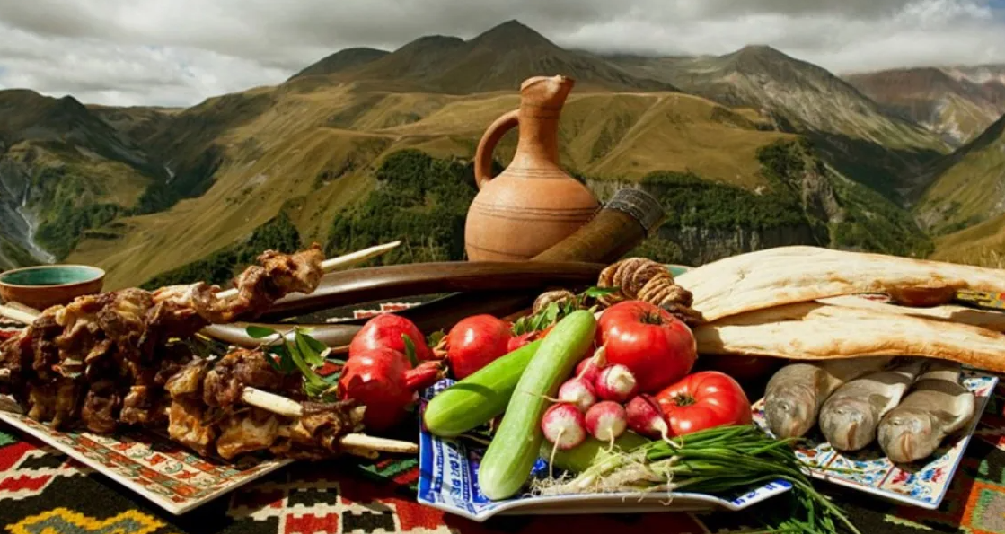
КАК НАЦИОНАЛЬНЫЕ И РЕГИОНАЛЬНЫЕ ТРАДИЦИИ
ВЛИЯЮТ НА ПИТАНИЕ
В южных регионах России наиболее благоприятны условия для земледелия и животноводства.
На Северном Кавказе готовят традиционные мучные изделия: пироги с начинками из мяса, сыра и овощей, лепёшки из пшеничной или кукурузной муки, жареные булочки. Широко используют мясо домашних животных (баранину, свинину), которое жарят или запекают.
14
Notes:
В южных регионах России наиболее благоприятны условия для земледелия и животноводства. Широко доступны овощи и фрукты, из которых готовят горячие и холодные супы, салаты, заготовки на зиму. Большое количество зерновых культур определяет распространённость разнообразных изделий из теста.
На Северном Кавказе готовят традиционные мучные изделия: пироги с начинками из мяса, сыра и овощей, лепёшки из пшеничной или кукурузной муки, жареные булочки. Широко используют мясо домашних животных (баранину, свинину), которое жарят или запекают.

Slide 15
Кулинарное путешествие по России
Выполните задание.
Вам необходимо представить своё любимое блюдо гостю из другого региона. Подумайте, как бы вы это сделали, что бы вы рассказали, какие прилагательные подобрали.
Узнайте, есть ли у этого блюда какая-то история.
Запишите рецепт приготовления.
Нарисуйте, как бы вы сервировали подачу этого блюда своему гостю.
15
Notes:
Вам необходимо представить своё любимое блюдо гостю из другого региона. Подумайте, как бы вы это сделали, что бы вы рассказали, какие прилагательные подобрали?
Узнайте, есть ли у этого блюда какая-то история.
Запишите рецепт приготовления.
Нарисуйте, как бы вы сервировали подачу этого блюда своему гостю.

Slide 16
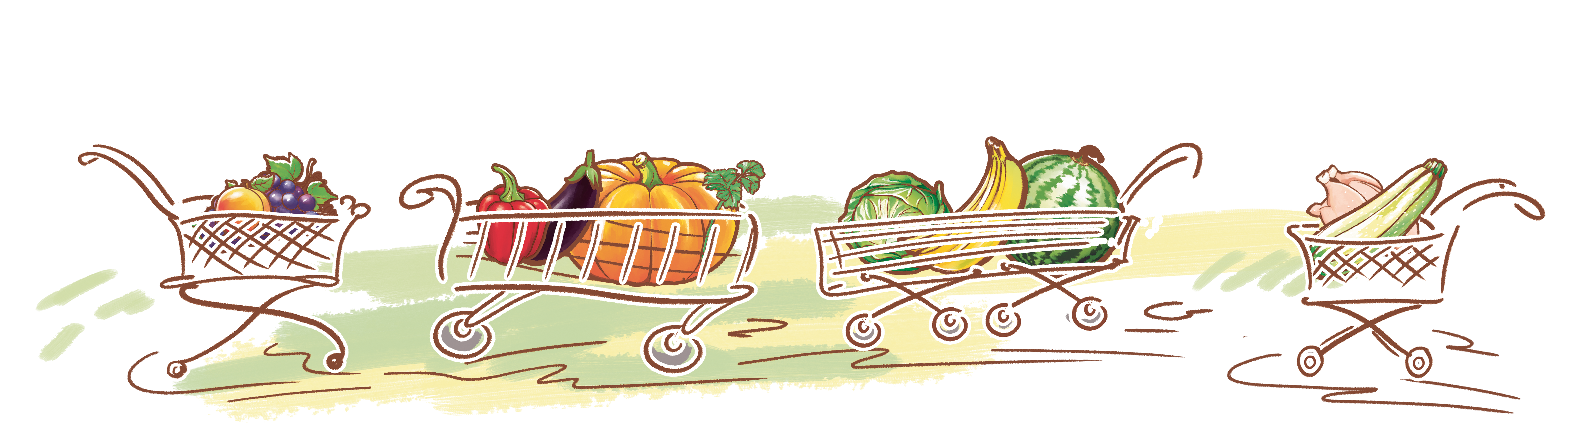
УДАЧИ ВАМ,
НАШИ ДОРОГИЕ ГОСТЕПРИИМНЫЕ ДРУЗЬЯ!
СПАСИБО ЗА ИНТЕРЕСНУЮ РАБОТУ!
16

Slide 17

ВСЕРОССИЙСКАЯ АКЦИЯ
Участвуйте в акции!

Slide 18



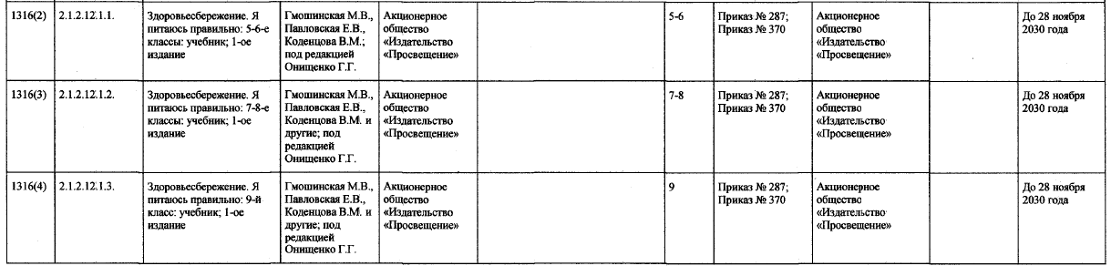
В соответствии с Приказом Министерства просвещения Российской Федерации от 19.12.2025 г. № 973 «О внесении изменений в приложение № 1 к приказу Министерства просвещения Российской Федерации от 26.06.2025 г. № 495» УМК «Здоровьесбережение. 5—9 классы» включён в Приложение № 1 федерального перечня.

